Slide 1
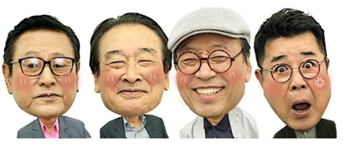
노인과 정신보건
사회복지행정 334004 박귀영
사회복지행정 334009 박희정
로그인

Slide 2
노인과 정신보건
Index
01
정신보건 사회복지의 개념
02
노년기 정신보건의 개념과 이해
03
노년기 정신보건 문제의 현황
04
노년기 정신보건문제의 이론적 이해
05
노년기 정신보건문제에 대한 예방과 과제

Slide 3
노인과 정신보건
01
정신보건 사회복지의 개념
1) 정신보건 사회복지의 의의
2) 정신보건 사회복지의 정의

Slide 4
TALK
정신보건 사회복지의 개념
정신보건사회복지의 의의?
의료 보험의
확 대
성공적인
사회로의 적응
의학의 발달과
의학적 개념의 확대
의료 보험의 확대로
의료수가 급증
의사 1인 당
환자를 진료할 수 있는
절대적 시간 부족
환자를 지나치게
생물학적으로만 이해
정신질환은 대체로
만성적인 질환들이
많기 때문에
약물 치료를 통한
증상의 완화뿐 아니라
환자가 성공적으로
사회에 적응할 수 있도록
지속적인 원조가 필요
내용을 입력해주세요
정신의학 영역에서
정신사회재활의 필요성
증가
지역사회 내에서
환자가 사회적 역할 수행에
필요한 적절한
사회적 서비스 연결
및
원조 필요성 증가
전송

Slide 5
TALK
정신보건 사회복지의 개념
1) 사회과학적 배경지식을 가지고
2) 정신과 의사가 담당하고 있는 역할과 책임을 분담하여
3) 가정과 지역사회에서 중요한 역할을 수행한다.
다양한 욕구충족과 성공적인 사회복귀를 돕는 정신과 치료 팀의 필수적인 존재
전송

Slide 6
TALK
정신보건사회복지의 개념
정신보건사회복지의 정의?
환자와 그 가족
정서적, 정신적 문제
심리사회적 제반 문제
목 적
정신의료기관
및 정신보건기관 등
사회사업을
실천하는 과정
사회기능 회복
재활
사회복귀
전송

Slide 7
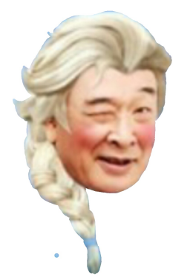
Q 1. 정신보건사회복지의 의의가 아닌 것은?
① 의료보험의 확대
② 정신장애인의 성공적 사회적응 도모
③ 정신사회 재활치료의 필요성 감소
④ 의학의 발달과 의학개념의 발달

Slide 8
노인과 정신보건
02
노년기 정신보건의 개념과 이해
1) 노인정신보건 사업의 필요성
2) 정신건강의 개념
3) 노인들의 일반적 정신보건 문제들

Slide 9
TALK
노년기 정신보건의 개념과 이해
노인정신보건 사업은 왜 필요한가요?
만성퇴행성질환
장기간 치료 및 요양
(제 3자의 도움 필요)
핵가족화
및
여성의 사회진출
(노인부양기능 약화)
노인단독세대 증가
(사회복지기반 취약)
저소득층 노인
+
고학력,부유한 노인층
(노인세대 양극화 심화)
배우자 및 친구의 사망
신체기능 상실과 고통
경제사정의 악화
가족과 사회로부터의 고립
일상생활에서의 자기통제의 약화
지나온 세월에 대한 회한
(고령에 따른 스트레스)
고령화에 따른 노인의 정신건강문제 심각, 노인음주문제, 노인자살문제 등 사회문제 증가,
이와 같은 문제의 조기발견과 예방, 치료와 재활뿐 아니라 국민의 삶의 질 증진을 위해서
전송

Slide 10
TALK
노년기 정신보건의 개념과 이해
정신건강의 개념은 무엇인가요?
미국 공중보건국
정신보건에 관한 보고서
정신적 기능의 성공적 수행
생산적 활동 초래
만족스러운 대인관계 유지
변화에 적응하는 능력
역경에 대처할 수 있는 능력
미국 정신위생 위원회
정신적 질병에 걸려 있지
않은 상태만이 아니고,
만족스러운 인간관계와
그것을 유지해 나갈 수 있는 능력
세계 보건 기구
정신 장애뿐만 아니라
자신의 잠재력을 실현하고
공동체에 유익하도록
기여할 수 있는 것
정신적으로 병적 증상이 없을 뿐 아니라, 자기 능력을 최대한 발휘하여 자주적으로 자기의 생활을 처리해나가며, 환경에 적절하게 대처하고 적응할 수 있는 능력이 갖추어져 있는 상태
전송

Slide 11
TALK
노년기 정신보건의 개념과 이해
노인들의 일반적인 정신보건문제들에는 무엇이 있나요 ?
노인들의 일반적인 정신보건 문제들에는 무엇이 있나요?
우 울
자 살
치 매
불안 장애
알코올 남용
…
…
전송

Slide 12
TALK
제목 슬라이드
우 울 ?
원 인
노인층 우울 증상
지속적인 불안 혹은 공허감
두통, 소화불량 등 신체증상 호소
식욕과 체중 감소
수면장애
집중과 기억력 및 결정의 어려움
우울감이 잘 드러나지 않음
절망감 혹은 무가치감
초조함과 짜증남
죽음 혹은 자살에 관한 생각
사회심리학적 요인
노년기에 겪게 되는 각종 상실
건강의 상실
경제적 능력의 상실
대인관계의 상실
생물학적 요인
신경생화학적 요인
신경해부학적 요인
슬픔과 절망
2주 이상
일상생활에
지장을 줄 때
치료가 필요
전송

Slide 13
TALK
노년기 정신보건의 개념과 이해
제목 슬라이드
자 살 ?
노인자살의 특성
충동적으로 자살하지 않음
스스로 삶을 포기함
자신의 보호를 중단함
노인층 자살 위험 단서
자살과 삶의 무용성 발언
심사숙고된 자살계획 여부
알코올 남용
우울증의 전력
스스로 목숨을 끊는 것
타 연령에
비해
자살률이 높음
전송

Slide 14
TALK
노년기 정신보건의 개념과 이해
http://
치 매 ?
뇌세포의 사멸 혹은 쇠퇴
정신능력의 상실
노인치매의 단서
점진적인 기억 상실
일상과제 수행능력의 감소
지남력의 상실
언어기술의 상실
판단능력의 손상
성격변화
대다수
치매환자
노인들
http://www.ebs.co.kr/tv/show?courseId=BP0PAPB0000000009&stepId=01BP0PAPB0000000009&lectId=1177953
전송

Slide 15
TALK
노년기 정신보건의 개념과 이해
http://www.gomtv.com/13828836
불안 장애 ?
일반적인 두려움과 걱정
대처할 수 있는 능력이 결여
불안 장애의 단서
안절부절못함(초조함)
근육 긴장
과다한 스트레스
강박증 행동
발작, 유체적 증상, 공포
삶에 대한 막연한 불안
http://www.gomtv.com/13828836
전송

Slide 16
TALK
노년기 정신보건의 개념과 이해
알코올 남용?
음주 남용의 단서
실금
수면 장애
부족한 자기보호
영양 실조
활동 위축
육체적 혹은 정신적 손상을
초래할 만큼 음주를 하는 경우
단 주
금단 현상
http://www.ytn.co.kr/_ln/0105_201508031044598518
전송

Slide 17
Q1. 뇌세포의 사멸 혹은 쇠퇴로 초래되는 일종의 정신능력이 상실되는 증상은?
② 불안장애
③ 우 울 ④ 알코올 남용
① 치 매

Slide 18
Q2. 다음 중 노인치매의 단서가 되는 것이 아닌 것은 ?
① 지남력의 상실 ② 점진적인 기억상실
④ 언어기술의 상실
③ 스스로의 삶을 포기

Slide 19
Q3. 노인을 자살로 이끄는 요인이 아닌 것은?
① 노후상실 경험 ② 우울증
③ 무기력감
④ 사회적 연결망

Slide 20
노인과 정신보건
03
노년기 정신보건 문제의 현황과 전망
1) 노인 문제음주의 현황과 전망
2) 자 살

Slide 21
TALK
제목 슬라이드
http://www.ytn.co.kr/_ln/0105_201508031044598518
문제음주가 뭔가요?
문제 음주란?
일반적으로 여러 가지 다양한 문제를 일으킬 수 있는 음주 양태를 총칭하는 의미
과음, 알코올 남용, 알코올 의존 등을 포괄하는 개념
과음 : 자신의 주량에 비하여 너무 많은 양을 마시는 것
알코올 남용 : 위험 음주와 위해 음주에 해당
알코올 의존 : 금단 현상과 음주 통제의 손상을 나타내며, 건강상의 위해가 있음
에도 계속적으로 음주를 하는 경우
전송

Slide 22
TALK
제목 슬라이드
우리나라 노인층의 음주실태는?
노인(65세 이상)의 일반 특성별 음주 정도 (단위 : %)
특성 | 비 음주 | 적정 음주 | 과 음주 | 계(명)
전체 | 72.4 | 11.2 | 16.4 | 100.0(10,279)
지역
동부 | 72.2 | 11.7 | 16.2 | 100.0(7,870)
읍 ∙ 면부 | 73.0 | 9.8 | 17.2 | 100.0(2,409)
성
남자 | 52.0 | 14.6 | 33.4 | 100.0(4,291)
여자 | 86.9 | 8.8 | 4.2 | 100.0(5,989)
연령
65~69세 | 63.7 | 14.4 | 21.8 | 100.0(3,303)
70~74세 | 71.2 | 12.1 | 16.7 | 100.0(2,809)
75~79세 | 76.6 | 9.1 | 14.4 | 100.0(2,120)
80~84세 | 81.5 | 7.5 | 11.1 | 100.0(1,284)
85세 이상 | 86.9 | 6.3 | 6.8 | 100.0(764)
자료 : 한국보건사회연구원(2014). 2014년도 노인실태조사.
전송

Slide 23
TALK
제목 슬라이드
우리나라 노인층 자살률은 어떻게 되나요?
연령별 노인자살률 변화 (단위 : 인구 10만 명당%)
연령 | 2000 | 2001 | 2002 | 2003 | 2004 | 2005 | 2006 | 2007 | 2008 | 2009 | 2010
60~64세 | 25.5 | 28.9 | 34.9 | 42.0 | 46.0 | 47.6 | 41.0 | 41.4 | 40.2 | 47.0 | 46.3
65~69세 | 25.9 | 32.4 | 36.0 | 56.7 | 58.2 | 62.5 | 53.5 | 54.5 | 54.5 | 57.0 | 60.0
70~74세 | 34.4 | 39.2 | 52.5 | 58.8 | 74.7 | 74.5 | 68.0 | 70.9 | 66.8 | 71.0 | 76.1
75~79세 | 45.5 | 51.3 | 71.9 | 92.7 | 92.6 | 88.8 | 83.4 | 90.9 | 80.3 | 91.6 | 94.7
80세 이상 | 51.0 | 62.2 | 96.2 | 114.2 | 125.3 | 126.7 | 112.7 | 117.3 | 112.9 | 127.7 | 123.3
출처 : 통계청(2010). 사망원인 통계 연보.
전송

Slide 24
노인과 정신보건
04
노년기 정신보건문제의 이론적 이해
1) 문제 음주
2) 자 살

Slide 25
TALK
제목 슬라이드
문제음주를 설명하는 이론에 대해 알려주세요
조기시작 음주
후기시작 음주
59세 이전
문제 음주 시작
+
60세 이후
문제 음주 시작
생물학적, 심리 • 사회적 관점
전송

Slide 26
TALK
제목 슬라이드
조기시작 문제음주란?
생물학적 요인
심리 • 사회적 요인
가 족
일란성 쌍생아 한 쪽
(알코올 의존)
다른 한 쪽
(알코올 의존)
심리적 요인)
두려움, 낮은 자기평가, 우울증 등
사회적 요인)
사회적 상호작용으로부터 고립된 상황
사회화 권력동기를 일으키는 상황
경제적 요인
전송

Slide 27
TALK
제목 슬라이드
후기시작 문제음주란?
< 심리 사회적 요인 - 스트레스 반응이론 >
우울 증상
무기력, 절망감
노후 상실 경험
스트레스
신체적 변화
사회적 박탈 및 사회참여 감소
배우자, 동료, 친구의 죽음
정서적 위기와 혼란 등
문제 음주
사회적 지지
대응 반응
소극적 대처 방식
전송

Slide 28
TALK
제목 슬라이드
자살?
노후 상실 경험
스트레스
자 살
신체적, 경제적, 사회적, 정서적
개인적 자원(건강과 경제력 등)
관계 자원(사회적 지지망)
전송

Slide 29
TALK
제목 슬라이드
자살?
무기력, 절망감
노후 상실 경험
우울증
자 살
신체적, 경제적, 사회적, 정서적
전송

Slide 30
Q1. 다음 중 문제음주와 관련된 이론 중 옳지 않은 것은?
① 문제음주는 유전적(생물학적) 요인과 관련되어 있다.
② 문제음주는 사회규범과 환경적 요인과 관련되어 있다.
④ 후기시작 문제음주유형은 심리적 특성과 관련된 스트레스가 주요 요인이다.
③ 후기시작 문제음주유형은 대부분 유전적 요인과 관련되어 있다.

Slide 31
노인과 정신보건
05
노년기 정신보건문제에 대한 예방과 과제
1) 문제 음주 예방 및 과제
2) 자 살 예방 및 과제

Slide 32
TALK
제목 슬라이드
문제음주 예방단계?
일차적 예방
이차적 예방
치 료
목 적 : 사전에 억제
대 상 : 현재 문제음주자 X
문제음주 유발 위험 노인
프로그램 :
스트레스 대응 프로그램
건강 프로그램
사회참여 프로그램
- 취업 활동
- 지역사회 활동
- 자원봉사 활동
목 적 : 치료(재활과 회복)
대 상 : 만성적인 문제 음주자
치료 과정 : 문제 발견
해독 과정
재활 과정
사후 관리
프로그램 :
노인전용 음주치료 프로그램
- 문제 음주 원인 및 결과분석
- 문제 해결 능력의 향상
- 연령동질적인 단주 자조집단과
사회지지 집단의 활성화
목 적 : 사례발견, 조기개입
대 상 : 과거 문제 음주자 X
후기시작 문제 음주자 O
프로그램 :
노화와 음주문제에 관한 교육
프로그램
사례발견 및 아웃리치 프로그램
- 게이트키퍼 프로그램
- 지역사회 의뢰 체계 구축
- 홍보 프로그램
전송

Slide 33
TALK
제목 슬라이드
문제음주의 향후 과제?
치 료
스트레스의 원인
적극적인 대처방안
교육과 훈련
- 치료프로그램-
지역정신보건센터
알코올상담센터
의료기관
노인복지관
사회복지관
노인전문병원
음주 행위에 대한 예방정책 미비
음주문제 해결 프로그램 제공 미비
문제음주에 대한 인식과 파악 불충분
충분한 개입 이루어지지 못함
대책도 거의 없는 실정
효과적인 예방 프로그램의 개발 필요
일차적 예방의 일환
퇴직을 앞두고 있는 자>
- 퇴직 전 교육프로그램
: 스트레스성 생애사건의 이해와 대처능력
: 음주의 영향, 알코올 남용의 원인
퇴직∙사별, 병원∙의원, 요양원 입소자 >
: 현재 당면한 문제와 대처방법
: 노인 문제 음주 원인과 결과 등에 관한
상담프로그램과 교육프로그램
이차적 예방의 일환
- 지역사회 내 의뢰체계 구축
- 교육과 홍보 프로그램
전송

Slide 34
Q1. 문제 음주의 치료과정으로 바른 것은?
① 문제발견-> 재활과정-> 해독과정->사후관리
② 해독과정-> 문제발견-> 재활과정->사후관리
③ 해독과정-> 재활과정-> 문제발견->사후관리
④ 문제발견-> 해독과정-> 재활과정->사후관리

Slide 35
TALK
제목 슬라이드
일차적 자살 예방 ?
목 적 : 자살 의도 전개 자체를 사전에 억제
교육 및 훈련 프로그램>
- 인구학적, 상황적 요인들의 숙지 및 분석
- 자살의 경고 사인 및 단서에 관해 훈련하는 것
- 의뢰 가능한 지역사회 자원의 존재와 활용에 관한 내용
- 노인자살의 다양한 유형에 관한 인식과 지식의 확장
- 자살자 유가족에 대한 세심한 배려
- 노화와 노인에 관한 일반적인 지식
자살 동기 및 조건의 사전 대응>
- 자살과 관련된 건강 및 육체적 요인들의 예방
- 자살과 관련된 경제적 요인의 예방
- 자살과 관련된 사회적 역할상실 요인의 예방
전송

Slide 36
TALK
제목 슬라이드
이차적 자살 예방?
목 적 : 자살을 고려하기 시작한 사람 확인 후 자살 과정에 개입하여 중단
노인전화 상담서비스 운영
노인자살예방센터
게이트키퍼 프로그램
알아보러 가요^^
전송

Slide 37
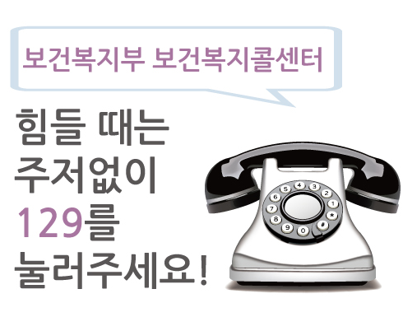
TALK
제목 슬라이드
노인 전화 상담서비스 운영
노인이 전화상담을 의뢰하는 경우만 개입 - 소극적
자살위험 노인들에게 직접 전화 걸어 상담과 도움 제공 - 적극적
노인들 중 우울증상 있는 자 - 사례관리 기법을 도입
- 클라이언트의 신체 심리적 욕구의 평가
- 지역사회 서비스 기관과의 연계
- 지속적인 상담서비스
거동이 불편한 노인들에게 가장 효과적인 방법
한국노인의 전화, 보건복지부 보건복지 콜 센터 129
https://www.youtube.com/watch?v=sOhCtFb6W0U
전송

Slide 38
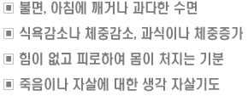
TALK
제목 슬라이드
노인자살예방센터 ?
노인전용 24시간 전화상담서비스
60세 이상 노인우애방문과 심리치료방문 병행
자살 유가족에게 위로 및 지지서비스 제공
출 처 : 노인전용자살예방센터
http://www.tagstory.com/100067293
전송

Slide 39
TALK
제목 슬라이드
게이트키퍼 프로그램 ?
- 노인들과 자주 접하는
사회복지관 종사자, 약사, 신문 ∙ 우유배달원, 아파트 관리인,
보건의료기관 종사자, 성직자 등 을 대상으로
- 교육과 훈련을 통해 자살가능성이 높은 노인들을 발견하고 의뢰
하는 활동
- 평가와 사례관리 및 처치에 필요한 정보를 수집함.
'문지기'라는 뜻으로
자살위험 대상자와
자살 예방센터 사이에
중간다리 역할을 하는
생명 지킴이를 일컫는다.
https://www.youtube.com/watch?v=omgOxtN2OG0
전송

Slide 40
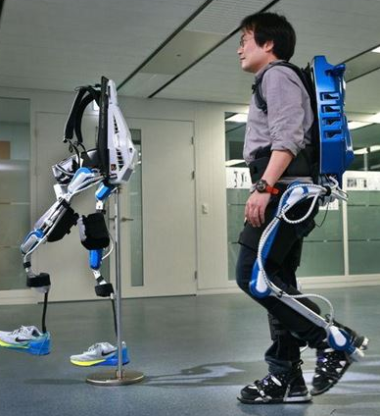
TALK
제목 슬라이드
자살문제의 향후 과제 ?
노인전화상담서비스
노인자살예방센터
게이트키퍼 프로그램 등의 확대∙ 적용
생활조건 개선
건강 및 의료보장 제공
가족복지서비스 활성 등
고독과 무위에서 벗어난 활기찬 노후
초고령 사회 - 일본
로봇 산업 육성 - 대화 로봇, 간병인 로봇,
입는 로봇 'HAL'
https://www.youtube.com/watch?feature=player_embedded&v=63kuL6-bYW4
http://news.naver.com/main/read.nhn?mode=LSD&mid=sec&oid=052&aid=0000626228&sid1=001
전송

Slide 41
Q1. 노인들을 주 대상으로 하는 자살에 대한 일차적 예방대책이
아닌 것은 ?
① 질환 조기발견
③ 자살관련 경제적 요인 예방
④ 퇴직 노인을 위한 재취업프로그램 강화
② 우울증상이 있는 노인들을 중점적 대상으로 사례관리

Slide 42
Q2. 노인들을 주 대상으로 하는 자살에 대한 이차적 예방대책이
아닌 것은 ?
① 노인전용 전화상담서비스
② 노인전용 자살예방센터
④ 게이트키퍼 프로그램
③ 퇴직 전 프로그램

Slide 43
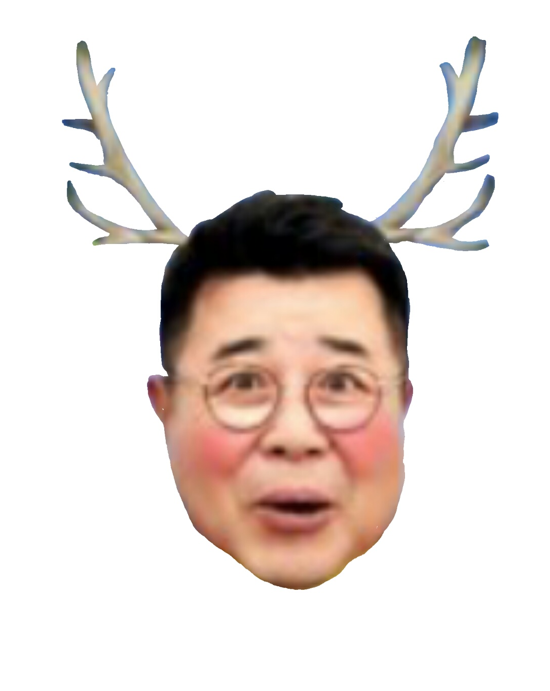
TALK
제목 슬라이드
참고 문헌
권진숙 외,『 정신보건사회복지론』,공동체,2015
이원재, 김형수, 『노인 문제음주 연구를 위한 고찰』, 한국보건사회학회 학술논문 보건과 사
회과학 제13집,2003
유성호 외, 『 현대노인복지론』, 학지사,2015
한국노인복지학회, 『 노인복지학 사전』, 학현사,2006
대한노인정신의학회 , http://www.kagp.or.kr/
보건복지부, http://www.mohw.go.kr/front_new/index.jsp
KOCW, http://www.kocw.net/home/cview.do?lid=9041c24dcaa0612d
전송

Slide 44
감사합니다.

